Slide 1
茨木保健所における
新型コロナウイルス感染症の対応について
大阪府茨木保健所 地域保健課 感染症チーム

Slide 2
本日の内容
管内の感染者数の推移・大阪府所管保健所の陽性者数
陽性と診断された後の流れ
感染拡大期における保健所の対応
管内クラスターについて
第7波の感染拡大をふまえた入院対象について
関係機関との協働

Slide 3
1.管内の感染者数の推移 （週別集計: 第6波以降 R3.3.1～ R4.7.31 ）
(人)
第7波
急増
ワクチン4回接種前
発熱外来、病床逼迫
一般診療への影響
第4波
ワクチン接種開始前
高齢者施設でのクラスター
高齢者以外でも重症化
病床逼迫
第6波
急増
ワクチン3回接種前
高齢者、医療機関で感染拡大
第5波
ワクチン未接種の若年層の感染拡大
第4波
R3.3.1～6.20
第5波
R3.6.21～11.30
第6波
R3.12.1～R4.6.24
第7波
6.25～
7/28最大
一日の最大陽性者数 第4波：66人 ➡ 第5波：129人 ➡ 第6波：730人 ➡ 第7波：1,244人(8/9)

Slide 4
1.大阪府所管保健所の陽性者数（第6波以降R3.12.17～R4.7.31）
(人)
（参考）
◆ 大阪府所管保健所では茨木保健所管内の陽性者数が最も多い

Slide 5

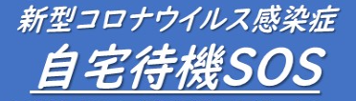
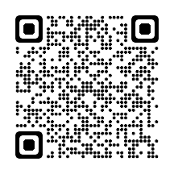

2.陽性と診断された後の流れ(R4.7.27～)
医療機関
から
保健所へ
発生届を
提出
(HER-SYS)
75歳以上と40歳～74歳の重症化リスクが複数ある方、妊婦
保健所が電話で聞き取り
陽性者に連絡相談し
療養先を決定
74歳以下の方
保健所からSMSを送信
陽性者から自宅待機SOS又は
保健所に相談し療養先を決定
注)新型コロナウイルス感染症の感染状況に応じて、年齢区分を見直す場合があります。
療養解除
療養先が決定したら、保健所や医療機関等は陽性者が入力した
My HER-SYS、もしくは電話により体調を確認します。
（ハーシス）
新型コロナウイルス感染者等情報把握・管理支援システム
（マイハーシス）
TEL：0570-055221
（全日24時間対応）
新型コロナウイルス患者情報等患者把握・管理支援システム

Slide 6
3.感染拡大期における保健所の対応
陽性者の入院等療養調整、健康観察、療養支援、疫学調査
  重症化リスクの判断、入院勧告、就業制限通知、療養給付、ファーストタッチ(TEL、SMS)など
クラスター調査、感染拡大防止
  医療機関、高齢者・障がい者施設、学校、職場、他
府民・関係機関からの相談対応
地域の感染状況の把握・分析等
感染予防の普及・啓発
  府民、医療機関、高齢者施設、学校、職場、他

Slide 7
4.管内クラスターについて（第6波以降 R3.12.17～R4.7.27）
クラスター報告件数 N=135
クラスター患者数 N＝1,950
（人）
17.1人/施設
20.1人/施設
高齢者施設、医療機関のクラスター対策が重要
参考：大阪府報道提供資料他
Notes:
次に三島圏域のクラスター状況について報告いたします。
三島圏域クラスター報告数は2021、12.17～2022.6.15時点で、124件。
そのうち、高齢者施設は48件ともっとも多い件数となっております。
クラスター患者数では、高齢者施設関連が968名となっております。

Slide 8
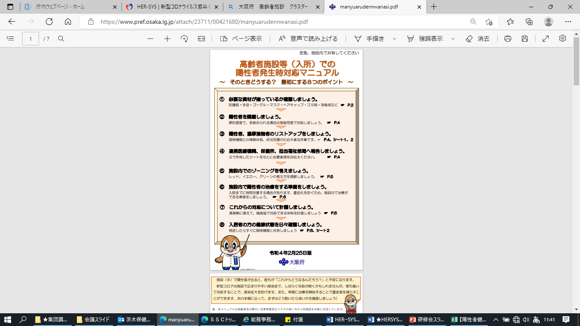
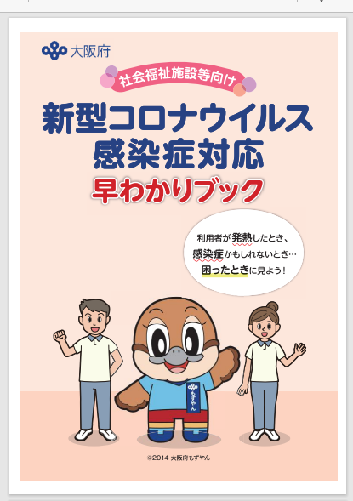
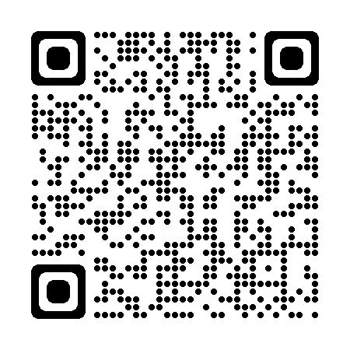
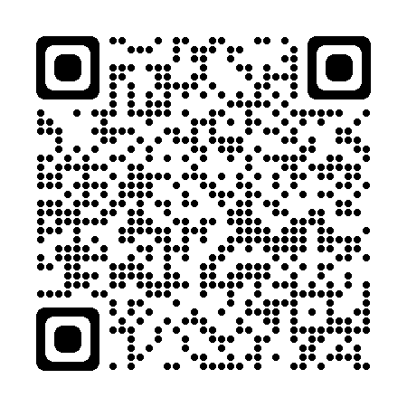
自施設にありますか？
4-1.高齢者施設等（入所）陽性者発生時の対応について
高齢者施設等（入所）での
陽性者発生時対応マニュアル
新型コロナウイルス感染症対応早わかりブック
発生時に対応できるよう、平時からの事前準備をお願いしています
ポイント
★施設医・かかりつけ医との連携（初期治療、症状悪化時の対応など）
★施設内陽性者発生時のシミュレーション
★資材(個人防護具、マスクなど)の準備
Notes:
大阪府では、社会福祉施設等向けに新型コロナウイルス感染症の対応マニュアルを作成しています。ご存知でしょうか。
スタッフで共有

Slide 9
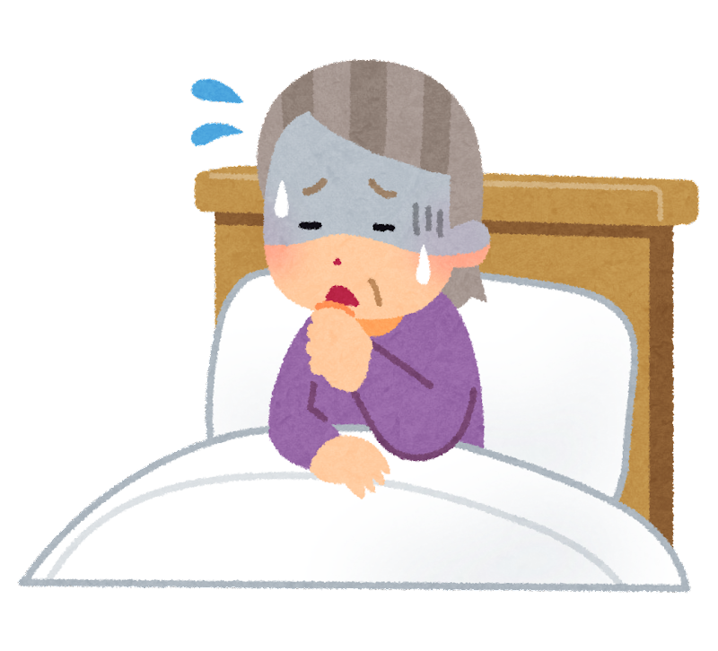
5.第7波の感染拡大をふまえた入院対象について
感染状況に応じて、入院基準は見直されます
現在は、フェーズ5（災害級）の入院基準です
中等症Ⅱ
SpO₂ 93％ 以下
中等症Ⅰ
SpO₂ 93％~96％ 又は 肺炎所見あり
入院基準には達しない
自宅・施設内療養者が増加

Slide 10


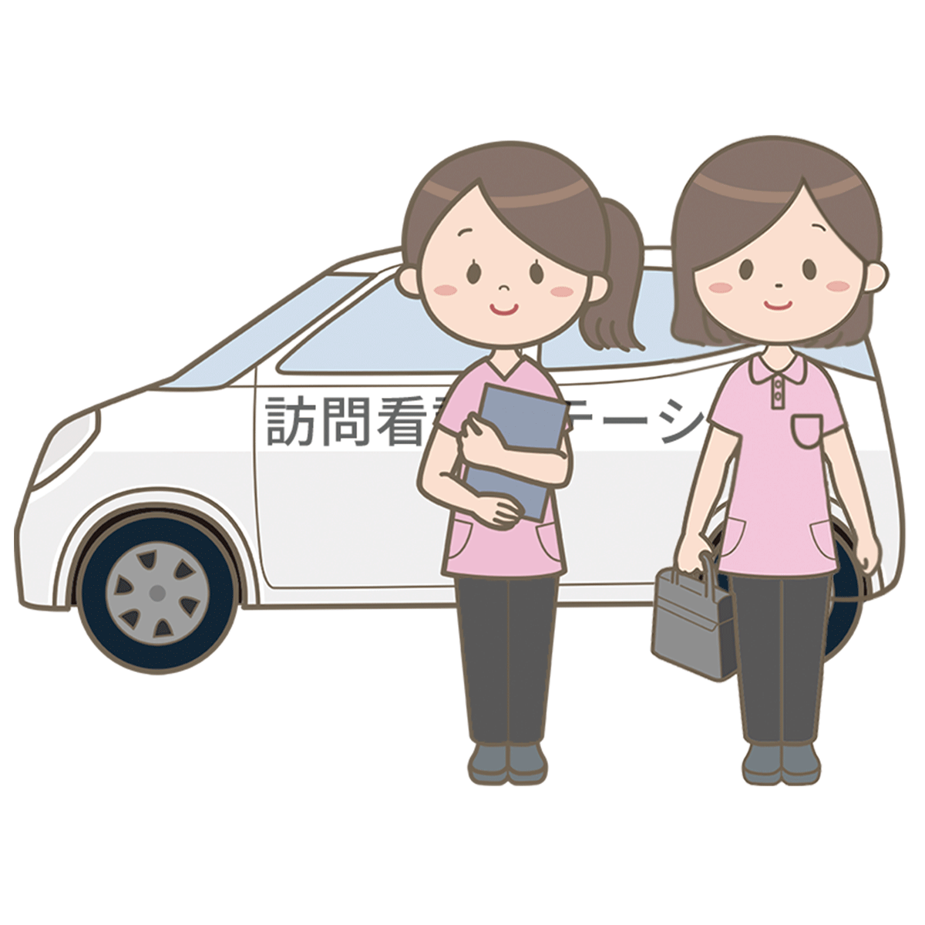
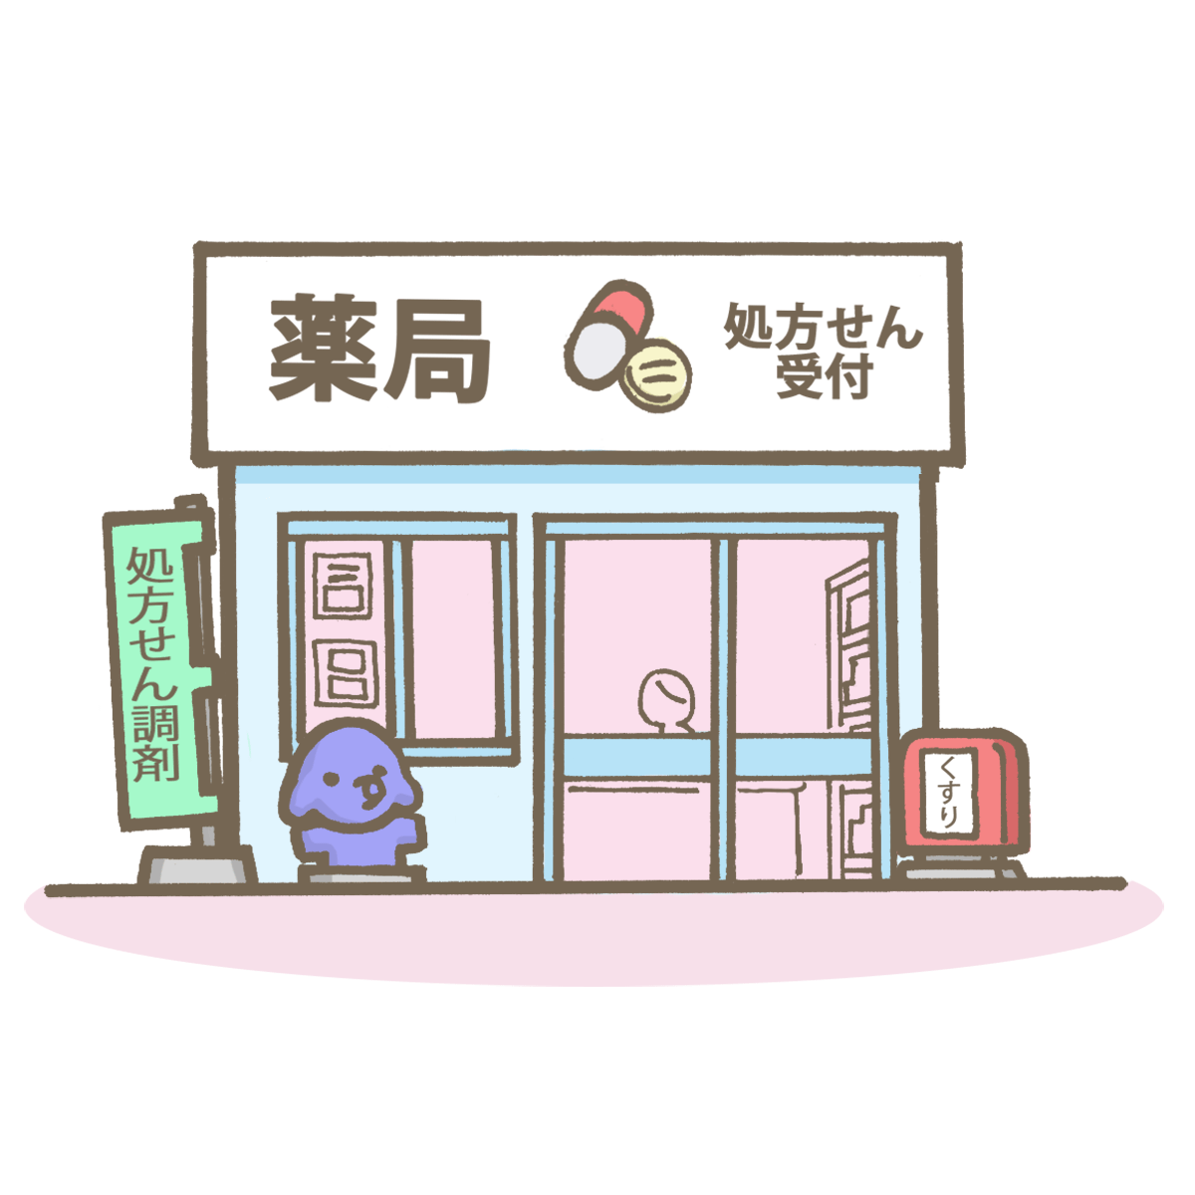
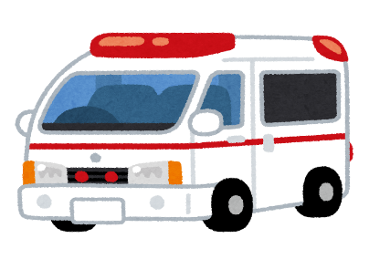



事例①
療養期間中は介護サービスが使えない独居高齢者のケース
症状 ：38.8℃、喉の痛み、全身倦怠感、届け出時のSpO₂97％
処方 ：かかりつけ医より抗ウイルス薬、解熱剤
既往歴 ：高血圧、糖尿病、軽度認知症
家族状況：独居、近くに息子家族が住んでいる
介護保険：要介護2、週3回デイサービス、週2回ヘルパー利用
Aさん（86）
＜連携＞
薬の置き配達
配食サービス
家族
かかりつけ医
訪問看護師による
健康観察事業
（大阪府委託）
薬局
市・町
家族による
Aさんの健康観察
往診
オンライン診療
健康観察・追加処方
保健所：ファーストタッチ、自宅療養の調整、健康観察、療養支援

Slide 11

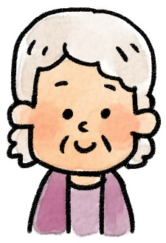

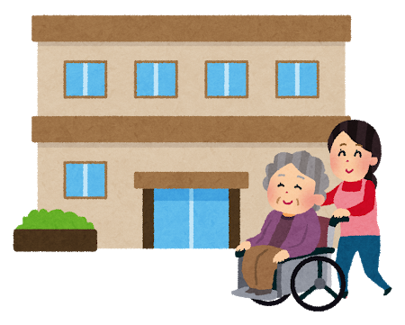

事例②
施設内療養者が、酸素療養を受け療養を継続したケース
症状 ：検査時無症状、届け出時のSpO₂96％
経過 ：2日後、38.2℃、咳が出現、SpO₂93％まで低下
既往歴 ：脳梗塞、高脂血症
家族状況：遠方に娘家族が住んでいる
介護保険：要介護5、意思疎通が難しい、4年前に施設入所
Bさん（91）
＜連携＞
健康観察
感染対策
家族の意向確認
救急搬送
酸素投与
家族
施設スタッフ
連携医療機関
往診医
感染防止対策
ネットワーク
医療機関
消防
（急変時）
病状悪化時の
措置について
意向を決定
処方
酸素投与
感染対策の助言
保健所：施設内療養の調整、施設調査、健康観察、療養支援

Slide 12

６.関係機関との協働
発生届の提出（ハーシスの入力）
初期治療・処方・健康観察 など
高齢者
障がい者
施設
調剤
服薬指導・服薬管理
検査キット
置き配 など
医療機関
施設医の協力のもと
施設療養・クラスター対応など
薬局
訪問看護師による
自宅療養者の健康観察事業
体調確認
不安の傾聴 など
消防
訪問看護
ステーション
救急搬送
病態観察
酸素投与
入院先決定までの待機 など
府民
自宅療養支援パック
ワクチン接種
研修会の企画
所管部局の支援 など
保健所
役所

Slide 13
ご清聴ありがとうございました

